Slide 1
Storia dell’economia politica
Lezione 13.26
Keynes (Parte 1)
Paolo Paesani
ALEF Tor Vergata
11.05.2026

Slide 2
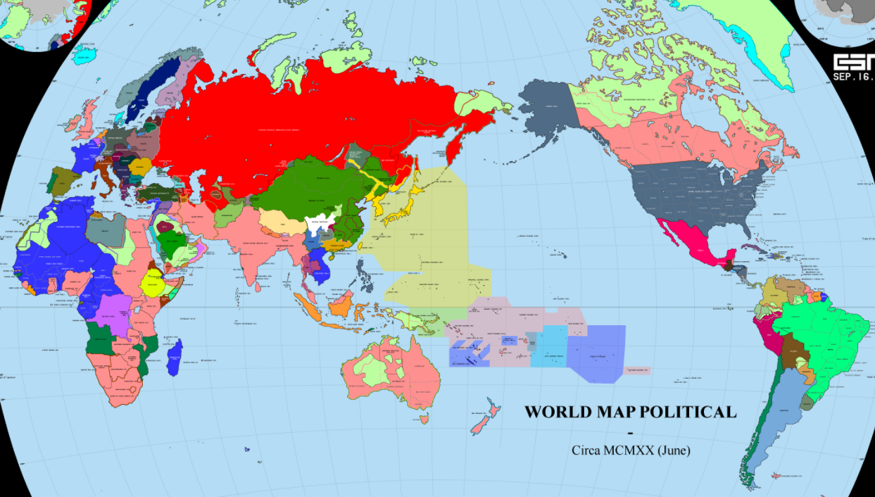

Slide 3
Fatti salienti
1921 Inizio delle trasmissioni radiofoniche, lanciato il piano di elettrificazione russo, proibizionismo negli USA, guerra civile irlandese
1922 - 23 avvento del fascismo in Italia, la Francia occupa la Ruhr, Dittatura in Spagna
1924 primi esperimenti con il radar, Piano Dawes per le riparazioni tedesche
1925 l’Inghilterra riattiva il Gold standard dal quale era uscita negli anni della guerra
1926 Sciopero generale in Inghilterra
1928 Fleming scopre la penicillina, primo piano quinquennale russo
1927 Primi film sonori
1929 Comincia la Grande depressione negli USA dopo anni di forte crescita ed euforia finanziaria (The roaring twenties). Al congresso indiano viene chiesta l’indipendenza.

Slide 4
Contesto internazionale
Colonialismo / imperialismo europeo: UK, Francia, Paesi Bassi, Italia, Belgio, Portogallo
Fine degli imperi continentali europei (Austria-Ungheria e Germania) e dell’impero ottomano
Nascita dell’URSS e della Repubblica cinese (Kuomintang)
Imperialismo giapponese
Il fragile equilibrio della società delle nazioni https://www.treccani.it/enciclopedia/societa-delle-nazioni_%28Dizionario-di-Storia%29/

Slide 5
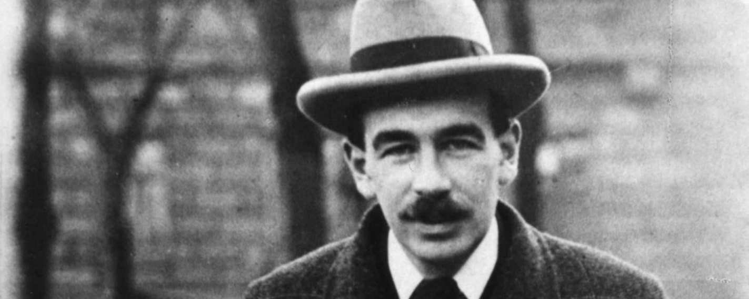
John Maynard Keynes,
(Cambridge, 5 giugno 1883 – Tilton, 21 aprile 1946)

Slide 6
J.M. Keynes (1883 – 1946)
Le radici familiari e la formazione intellettuale tra Eton e Cambridge (matematica, economia politica)
Prime esperienze professionali (India office 1906 - 1908) e accademiche (Fellow del King’s College con una tesi sulla teoria della probabilità ma non professor)
Una vita tra Cambridge (attività accademica, Bursar del King’s college, editor dell’Economic Journal) e Londra (consulente del primo ministro e del Tesoro)
Partecipazione alla conferenza di Versailles come membro della delegazione britannica e dimissioni nel 1919. Le conseguenze economiche della pace rinnovato impegno istituzionale)

Slide 7
J.M. Keynes (1883 – 1946)
Le altre vite di Keynes negli anni venti e trenta: giornalista, investitore, collezionista d’arte e di libri antichi, consigliere d’amministrazione e presidente di compagnie di assicurazione, membro del consiglio della Banca d’Inghilterra, sostenitore delle arti e della cultura).
Nel 1936, pubblica la Teoria generale dell’occupazione, dell’interesse e della moneta.
Ritorno come consulente del Tesoro e partecipazione attiva alla formulazione della politica monetaria e finanziaria britannica negli anni della II guerra mondiale (How to Pay for the war).
Capo della delegazione britannica alla conferenza internazionale di Bretton Woods che vede la fondazione dell’IMF e della Banca mondiale e la nascita del sistema monenatrio internazionale.

Slide 8
J.M. Keynes (1883 – 1946)
Politicamente, Keynes è un liberale e un progressista. Ruffolo definisce il suo approccio allo studio della realtà economica, umanistico/estetico. Sostiene il partito liberale in Inghilterra e le riforme di Roosevelt.
Uomo dalla cultura e dagli interessi vastissimi, scrittore prolifico, Keynes è da molti considerato il più grande economista del XX secolo per l’impatto delle sue idee sullo sviluppo della disciplina, in particolare sul piano macroeconomico (fuoriclasse). Fornisce contributi fondamentali alla macroeconomia monetaria, nel quadro di una visione complessa del capitalismo. Il marginalismo marshalliano rimarrà a lungo la base della sua riflessione. Critico di Marx e da un certo punto in avanti della teoria (neo)classica.
L’economia di Keynes come «scienza morale» che usa modelli adeguati a descrivere il mondo reale (e i nessi causali sui quali si regge)

Slide 9
Il contesto e il senso del messaggio keynesiano
Il contesto storico
  L’Inghilterra Edoardiana (Edoardo VII 1901 – 1910, Giorgio V 1910 – 1936)
  Si avvicina la fine dell’Impero britannico …
  … e il passaggio dalla GB agli USA come nazione egemone del fronte occidentale
Il contesto culturale
  Marginalismo marshalliano come punto di partenza del keynesismo
  Rifiuto del marxismo ma apertura verso istanze liberali
  Il Cambridge circus (v. lezione Cambridge dopo Keynes)

Slide 10
Keynes come «allievo» di Marshall
Anche se solo per un breve periodo (tra il 1905 e il 1906), Keynes frequentò le lezioni di Marshall che era amico del padre, anche lui membro dell’Università di Cambridge.
I Principles of Economics di Marshall è il primo libro di testo di economia che Keynes abbia mai letto e il primo lavoro di Keynes come economista (nel 1908) fu una posizione come docente di questioni monetarie all'interno del corso di laurea in economia creato da Marshall nel 1903
I principali contributi di Keynes prima della Teoria Generale (il Trattato sulla Riforma Monetaria (1923) e il Trattato sulla Moneta (1930)) erano nuovi sviluppi della Teoria Quantitativa della Moneta che aveva appreso da Marshall, nella versione di Cambridge. E’ solo con la Teoria Generale che Keynes si distacca da Marshall.

Slide 11
Differenze tra Marshall e Keynes, 1
Anche se esistono molti elementi di continuità, la cosiddetta "rivoluzione keynesiana" è stata una «lotta per sfuggire» (espressione usata da Keynes stesso) a un'ortodossia economica ampiamente accettata che Marshall aveva contribuito a creare
L'economia ortodossa, e quella marshalliana in particolare, non poteva spiegare il tipo di disoccupazione involontaria persistente che era endemica nel Regno Unito, in Europa e negli Stati Uniti negli anni '20 e soprattutto negli anni '30.
L'economia ortodossa (marshalliana) poteva spiegare la disoccupazione solo come uno squilibrio di breve periodo in mercati che si autoregolano, qualcosa che doveva scomparire nel lungo periodo

Slide 12
Differenze tra Marshall e Keynes, 2
Per Marshall, un equilibrio di lungo periodo è una situazione stabile in cui tutte le quantità (ad esempio i fattori di produzione, compreso il lavoro) e i prezzi (compresi i salari) hanno avuto il tempo di aggiustarsi.
In questa visione, l'economia è sempre in transizione da un equilibrio stabile di piena occupazione ad un altro. Dopo uno shock, ci può essere una situazione di squilibrio di breve periodo in cui le quantità (compreso il livello di occupazione) e i prezzi (salari compresi) non si sono ancora aggiustati. Ma nel lungo periodo ci sarà l’aggiustamento
La disoccupazione si curerà da sola non appena un nuovo livello di equilibrio salariale eliminerà lo squilibrio tra domanda e offerta nel mercato del lavoro.
Ma quanto dura il lungo periodo? (e quanto breve è il breve?)

Slide 13
Differenze tra Marshall e Keynes, 3
Nei contributi più importanti di Keynes domina la preoccupazione per il breve periodo (durata?). Al contrario, Marshall aveva una "visione telescopica" con un focus sul lungo periodo. Questo rifletteva il diverso tipo di problemi che erano rilevanti durante la sua vita.
La principale preoccupazione di Marshall era la povertà, la miseria che poteva vedere nei bassifondi di Londra, e lo scopo del suo studio era capire come il progresso economico potesse ridurla.
La principale preoccupazione, almeno dalla metà degli anni Venti in poi, sono l’instabilità dei prezzi e la disoccupazione di massa che avevano colpito la Gran Bretagna. Nella Teoria Generale dell’Occupazione, dell’Interesse e della Moneta (1936), l’opera più importante di Keynes, il problema è trovare una diagnosi per spiegare il fenomeno della disoccupazione di massa da usare come guida per identificare la cura.

Slide 14
Intermezzo
«But this long run is a misleading guide to current affairs. In the long run we are all dead. Economists set themselves too easy, too useless a task, if in tempestuous seasons they can only tell us, that when the storm is long past, the ocean is flat again». (Tract on monetary reform, Ch. 2, 1923)
Dall’inizio alla fine, Keynes non abbandona la convinzione che se il mercato “non fa il suo dovere”, la politica economica deve intervenire seguendo le indicazione fornite da modelli economici adeguati a descrivere il funzionamento del mondo reale.
La Teoria Generale, di cui parleremo nelle lezioni 12 e 13, è il frutto maturo di questa impostazione e – allo stesso tempo - della riflessione di Keynes su mercato, capitalismo e sue prospettive a medio e lungo termine. Prima di affrontare la TG è utile dare uno sguardo ad alcune opere di Keynes partendo dal Tract on monetary reform

Slide 15
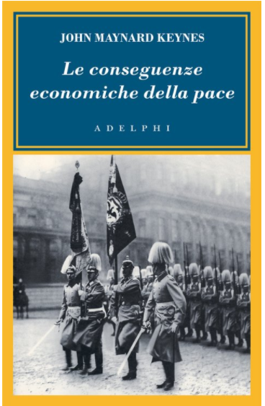
Le conseguenze economiche della pace (Keynes 1919)
«Anche in queste ultime, angosciose settimane ho continuato a sperare che trovaste un modo qualunque per fare del trattato un documento giusto e realistico. Ma ora è troppo tardi, evidentemente. La battaglia è perduta».
Il 7 giugno del 1919, con queste parole, John Maynard Keynes comunica al primo ministro britannico D. Lloyd George le proprie dimissioni dall’incarico di rappresentante del Tesoro alla Conferenza di Versailles. Poco dopo parte per il Sussex, apparentemente per un periodo di vacanza, in realtà per scrivere, in due mesi scarsi, un libro destinato ad avere vaste conseguenze. Le conseguenze economiche della pace.
In questo libro, Keynes denuncia la miopia dei «quattro grandi» nell’imporre riparazioni insostenibili alla Germania e nell’insistere esclusivamente su «frontiere e sovranità» in un’ottica egoistica che nel giro di due decenni avrebbe portato l’Europa a un secondo conflitto – e, Keynes scriveva alla madre nel 1917, alla «scomparsa dell’ordine sociale come lo abbiamo fin qui conosciuto».
Il libro avrà un enorme successo editoriale (140.000 copie vendute nella sola Inghilterra e undici traduzioni all’estero), solleverà scandalo e porterà il nome di Keynes all’attenzione dell’opinione pubblica internazionale.

Slide 16
Keynes economista monetario
«Keynes was preeminently a monetary theorist, as well as a practitioner of 'high finance'. At Cambridge, he lectured in courses on monetary theory, while in 'the City' he was an active and successful player of the financial markets. Throughout his life Keynes was a firm believer in the importance of money and a passionate advocate of monetary reform, both domestically and internationally. The titles of all his major academic books in economics include the words money, monetary, currency, or finance - certainly an indication that the role of money in the economy was always a primary focus of his analytical attention»
Davidson P. (1999) «Keynes and Money» in Keynes Money and Monetarism, ed. R. Hill (London: Macmillan, 1989)

Slide 17
Keynes economista monetario, 2
Tract on Monetary Reform (Keynes 1923)
https://delong.typepad.com/keynes-1923-a-tract-on-monetary-reform.pdf
Treatise on Money (Keynes 1930)
https://archive.org/details/in.ernet.dli.2015.45480
Monetary theory of production (Keynes 1933)
https://www.hetwebsite.net/het/texts/keynes/keynes1933mtp.htm
The General Theory of Employment , Interest and Money (Keynes 1936)
https://cas2.umkc.edu/economics/people/facultypages/kregel/courses/econ645/winter2011/generaltheory.pdf

Slide 18

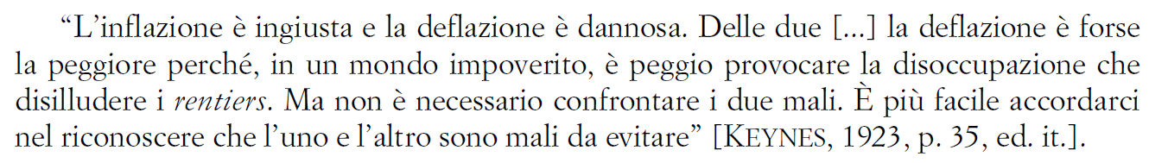
Trattato sulla riforma monetaria (Keynes 1923)
La frase sul lungo periodo è compresa nel Trattato sulla riforma monetaria, pubblicato nel 1923. Scritto nel contesto dei disordini monetari portati dalla prima guerra mondiale, questo libro, tradotto in Italiano da P. Sraffa, affronta il tema dell’instabilità dei prezzi e di come evitarla attraverso un politica monetaria attiva e il superamento del gold standard.
Il Tract è il primo dei contributi Keynesiani che cambiano il paradigma dell'economia monetaria durante il periodo tra le due guerre, essendo una "revisione ed elaborazione della serie di articoli sulla politica economica del dopoguerra che Keynes pubblicò per la prima volta nel 1922 nei "Supplementi di ricostruzione" (che curò) del Manchester Guardian Commercial" (New Palgrave).

Slide 19
Trattato sulla riforma monetaria, 2
Partendo da una visione della società divisa in tre classi: percettori di salari (lavoratori), percettori profitti (capitalisti), percettori di rendite finanziarie (rentier), Keynes analizza gli effetti dell’instabilità dei prezzi, distinguendo il piano distributivo da quello della produzione.
I risparmiatori sottoscrivono contratti per i quali e stipulato il pagamento di somme fisse di denaro durante lunghi periodi di tempo (es. obbligazioni a tasso fisso, ipoteche, depositi bancari). Per essi l’inflazione comporta un danno perche erode il valore delle cedole e del capitale.
Per gli uomini d’affari il discorso e diverso. I prezzi crescenti stimolano le loro iniziative, sia attraverso l’erosione dei debiti, in termini reali, sia perche, un commerciante e un industriale comprano (input) prima di vendere (output). Se i prezzi salgono, i profitti fanno lo stesso. Inoltre, l’aumento dei prezzi riduce il tasso d’interesse reale, stimolando gli investimenti.
Per i salariati, infine, gli effetti dell’inflazione dipendono dalla capacita dei lavoratori di adeguare i salari monetari ai prezzi contrattando con i datori di lavoro. Tale capacita dipende dal loro grado di organizzazione e dalla forza di contrattazione dei sindacati.

Slide 20
Trattato sulla riforma monetaria, 3
L’inflazione dunque redistribuisce la ricchezza a danno dei risparmiatori, a vantaggio degli uomini d’affari e a danno o vantaggio dei lavoratori in relazione alla loro capacita contrattuale. D’altro canto, la deflazione rischia in tempi di enormi debiti pubblici, espressi in moneta legale, di rovesciare a beneficio dei rentier la situazione a tal punto da rendere intollerabile la pressione tributaria sulle classi produttrici.
L’inflazione stimola la produzione (per i motivi appena chiariti) e induce i produttori a limitare le vendite e i consumatori ad accelerare gli acquisti, nell’attesa comune di ulteriori rialzi dei prezzi. D’altro canto, la deflazione può frenare la produzione (attraverso l’aumento nel peso reale dei debiti e dei costi di produzione) e porta i produttori ad accelerare le vendite e gli acquirenti a ritardare gli acquisti, nell’attesa che i prezzi diminuiscano ulteriormente. Ciò determina il progressivo raffreddamento dell’economia, a meno che l’incremento nel potere d’acquisto dei salari, la riduzione dei costi associati all’aumento delle vendite e l’aumento della competitività sull’estero non esercitino un stimolo compensativo efficace.

Slide 21
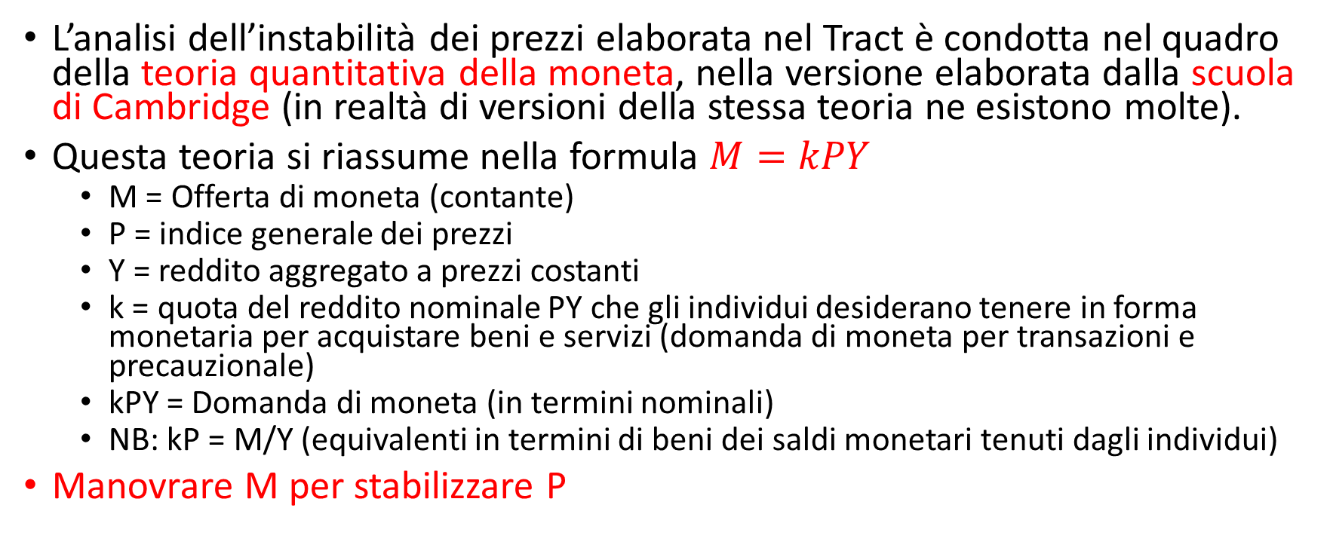
Trattato sulla riforma monetaria, 4
L’analisi dell’instabilità dei prezzi elaborata nel Tract è condotta nel quadro della teoria quantitativa della moneta, nella versione elaborata dalla scuola di Cambridge (in realtà di versioni della stessa teoria ne esistono molte).
Questa teoria si riassume nella formula $M=kPY$
  M = Offerta di moneta (contante)
  P = indice generale dei prezzi
  Y = reddito aggregato a prezzi costanti
  k = quota del reddito nominale PY che gli individui desiderano tenere in forma monetaria per acquistare beni e servizi (domanda di moneta per transazioni e precauzionale)
  kPY = Domanda di moneta (in termini nominali)
  NB: kP = M/Y (equivalenti in termini di beni dei saldi monetari tenuti dagli individui)
Manovrare M per stabilizzare P

Slide 22
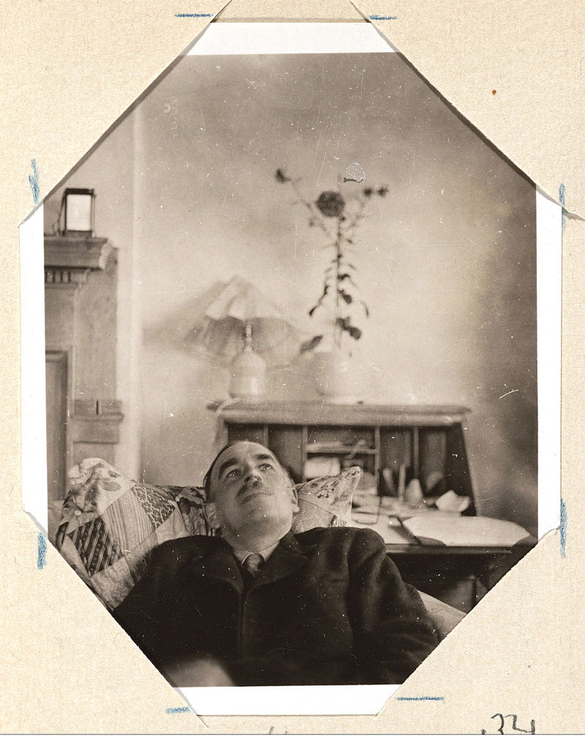

Slide 23
Tra gli anni venti e i trenta
Tra gli anni ‘20 e i 30, Keynes porta avanti numerose attività.
Tiene un corso di teoria monetaria a Cambridge, pubblica il Tract on monetary reform (v. lezione 12), lavora come editor dell’Economic Journal insieme e Edgeworth (contatto con la comunità scientifica, es. Sraffa).
Lavora nella City e opera attivamente come investitore per conto proprio, dei propri familiari e amici e del suo college (conoscenza diretta dei mercati finanziari)
Scrive saggi (es. Le conseguenze economiche di Mr. Churchill e l’obituary di Marshall nel 1924) e molti articoli per la stampa, soprattutto per the Nation and Atheneaum un settimanale politico di orientamento Liberale/laburista, nato dalla fusione di due riviste pre-esistenti, e acquistato da Keynes e altri investitori nel 1923. Dal 1923 to 1930, l’editore darà l’economist liberale H.D. Henderson e il responsabile della letteraturaleonard Woolf. (Mecenatismo e attenzione per l’opinione pubblica)
Tiene convegni e conferenze, forte anche della reputazione acquisita con la pubblicazione delle Conseguenze economiche della pace.

Slide 24
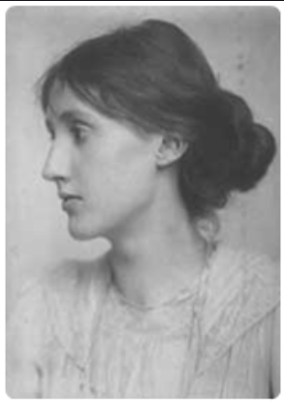
Tra gli anni venti e i trenta, 2
Il primo testo, La fine del laissez-faire, venne pubblicato dalla Hogarth press, una casa editrice fondata nel 1917 da Leonard e Virginia Woolf, intellettuali e membri del circolo di Bloomsbury, un circolo di artisti e di intellettuali che eserciterà un’influenza fondamentale sulla vita e sul pensiero di Keynes che del circolo è uno dei membri più importanti.
  http://wwwdata.unibg.it/dati/corsi/68049/61674-Keynes,%20La%20fine%20del%20laissez-faire%20(1926).pdf
Il secondo testo, Le prospettive economiche per i nostri nipoti, sarà pubblicato da The Nation and Atheneaum nel 1931
  https://www.redistribuireillavoro.it/assets/prospettive.pdf

Slide 25
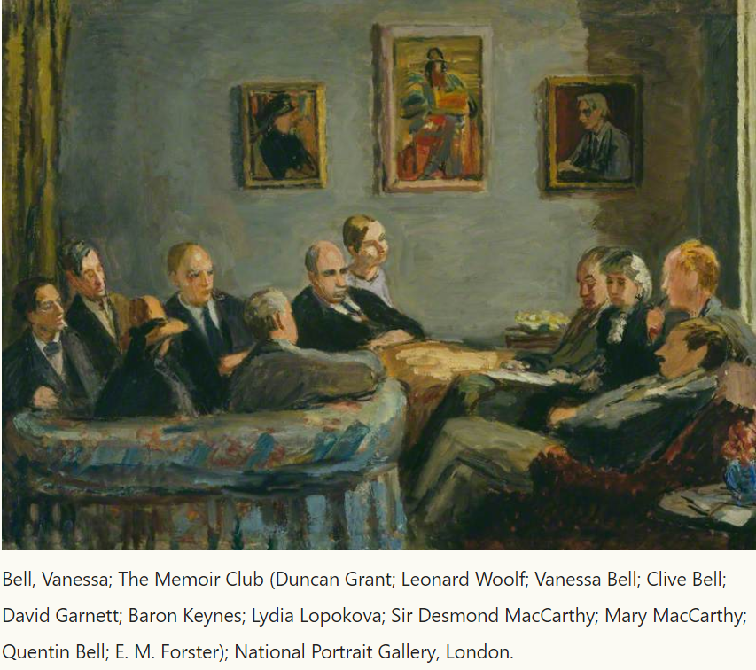

Slide 26
La fine del laissez faire
CWK vol. 9, pp. 272-94, testo basato su due conferenze tenute a Oxford (Nov. 1924) e Berlino (Giu. 1926)
Lo scritto, diviso in cinque parti, si sofferma su: 1) origini filosofiche e storiche dell’idea di LF, 2) rapporti tra LF ed economia classica, 3) aspetti critici del LF, 4) strategie per superare il LF (senza rinunciare al liberalismo), 5) confronto tra Europa e USA
Testo ripubblicato tra gli Essays in Persuasion.
L’esercizio di persuasione come caratteristica generale dell’attività di Keynes (strategie di persuasione).

Slide 27
La fine del laissez faire, 2
The disposition towards public affairs, which we conveniently sum up as individualism and laissez-faire, drew its sustenance from many different rivulets of thought and springs of feeling. For more than a hundred years our philosophers ruled us because, by a miracle, they nearly all agreed or seemed to agree on this one thing. We do not dance even yet to a new tune. But a change is in the air. We hear but indistinctly what were once the clearest and most distinguishable voices which have ever instructed political mankind. The orchestra of diverse instruments, the chorus of articulate sound, is receding at last into the distance.
https://link.springer.com/chapter/10.1007/978-1-349-59072-8_21

Slide 28
La fine del laissez faire, 3
Origini storiche e filosofiche del LF: XVIII – prima metà del XIX sec.
  Rivoluzione commerciale e industriale, fortissimo progresso materiale tra il 1750 e il 1850
  Fine dell’età dei monarchi e della Chiesa e avvento dell’individualismo come base del «modo di intendere gli affari pubblici»
    Individualismo conservatore (ricerca della felicità personale, tutela della libertà individuale e dei diritti di proprietà, contratto sociale Hume, Locke, Burke)
    Individualismo progressista (tutti gli individui sono uguali, ricerca dell’ottimo sociale, democrazia e ugualitarismo, Paley, Bentham, Rousseau)
    Gli economisti e la mano invisibile come possibilità di riconciliazione tra benessere individuale e sociale
    Dalla mano invisibile alla selezione naturale di Darwin (che poi è la soluzione della concorrenza)

Slide 29
La fine del laissez faire, 4
Origine del termine LF (Legendre e Colbert fine del XVII sec., marchese d’Argenson verso il 1751, «per governare meglio bisognerebbe governare meno»)
Sostegno cauto e non dogmatico del LF da parte dei fisiocratici e di A. Smith
Bentham (1748-1832) e la scuola di Manchester (1838 – 1846, battaglia per l’abolizione dei dazi sul grano, uomini d’affari legati all’industria, professori, filosofi radicali, radicali borghesi)
La lenta formazione del dogma sul LF come garanzia di massimo benessere a armonia sociale (il Credo liberista)
NB. Liberismo non significa Mercato senza Stato, significa Mercato che opera liberamente all’interno di una cornice giuridica definita dallo Stato a cui spettano inoltre: difesa, giustizia, infrastrutture, governo della moneta, contenimento della povertà.

Slide 30
La fine del laissez faire, 5
Critiche al LF economico come forma di darwinismo sociale
  La metafora del branco di giraffe e i vantaggi derivanti dall’affidare produzione e consumo esclusivamente all’incentivo individuale
Le complicazioni del mondo reale che indeboliscono gli argomenti a favore del LF
  1) potere di mercato dal lato delle imprese, 2) barriere all’entrata, 3) economie di scala, 4) tempi di aggiustamento, 5) informazione imperfetta
D’altra parte, il protezionismo e il socialismo d’impronta marxista non sono alternative appetibili e inoltre resta una consonanza di fondo tra LF e spirito del tempo, esaltazione della figura dell’imprenditore, maestro-individualista che non esiste più

Slide 31
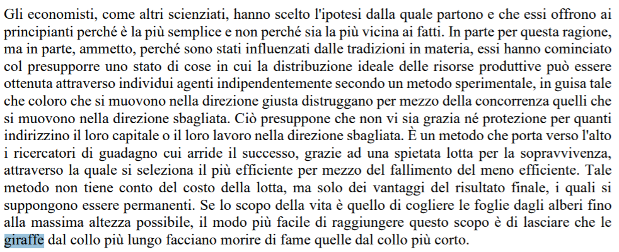
http://wwwdata.unibg.it/dati/corsi/68049/61674-Keynes,%20La%20fine%20del%20laissez-faire%20(1926).pdf

Slide 32
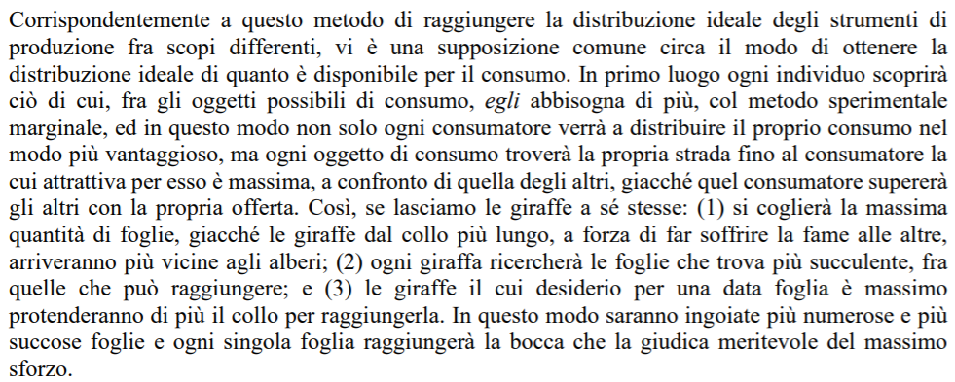
http://wwwdata.unibg.it/dati/corsi/68049/61674-Keynes,%20La%20fine%20del%20laissez-faire%20(1926).pdf

Slide 33
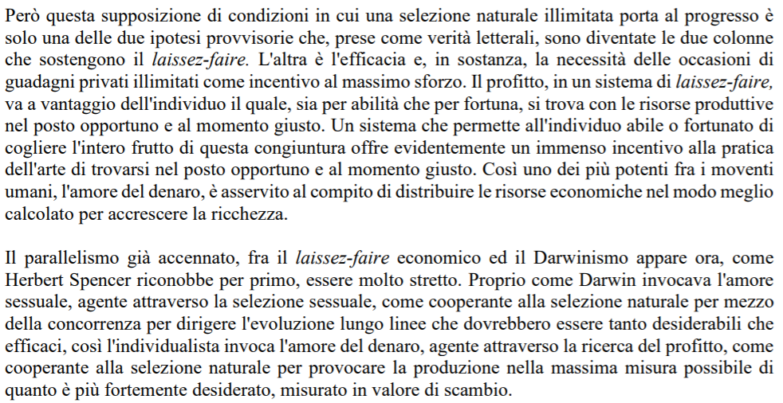
http://wwwdata.unibg.it/dati/corsi/68049/61674-Keynes,%20La%20fine%20del%20laissez-faire%20(1926).pdf

Slide 34
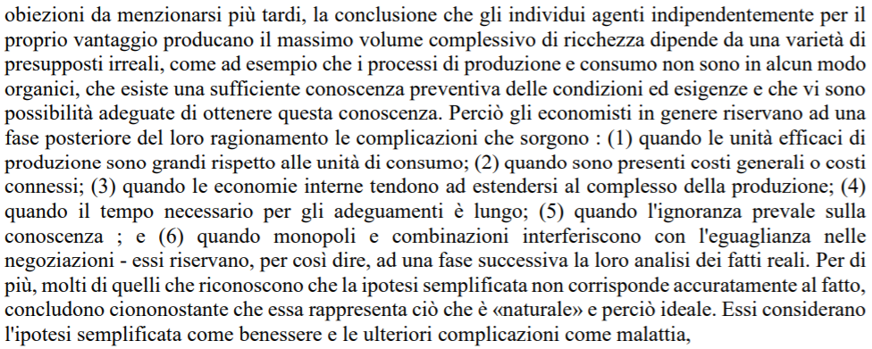
http://wwwdata.unibg.it/dati/corsi/68049/61674-Keynes,%20La%20fine%20del%20laissez-faire%20(1926).pdf

Slide 35
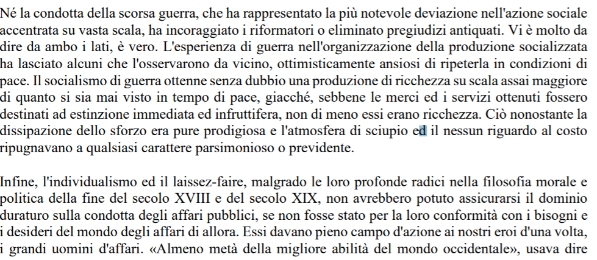
http://wwwdata.unibg.it/dati/corsi/68049/61674-Keynes,%20La%20fine%20del%20laissez-faire%20(1926).pdf

Slide 36
La fine del laissez faire, 6
Liberiamoci dai principi metafisici o generali sui quali, in varie occasioni, si è basato il laissez-faire.
Non è vero che gli individui posseggano una «libertà naturale» nelle loro attività economiche. Non vi è alcun patto che conferisca diritti perpetui a coloro che posseggono o a coloro che acquistano. Il mondo non è governato dall'alto in modo che gli interessi privati e sociali coincidano sempre. Esso non è condotto quaggiù in modo che in pratica essi coincidano.
Non è una deduzione corretta dai principii di economia che l'interesse egoistico illuminato operi sempre nell'interesse pubblico. Né è vero che l'interesse egoistico sia generalmente illuminato; più spesso individui che agiscono separatamente per promuovere i propri fini sono troppo ignoranti o troppo deboli persino per raggiungere questi. L'esperienza non mostra che gli individui, quando costituiscono un'unità sociale, siano sempre di vista meno acuta di quando agiscono separatamente
http://wwwdata.unibg.it/dati/corsi/68049/61674-Keynes,%20La%20fine%20del%20laissez-faire%20(1926).pdf

Slide 37
La fine del laissez faire, 7
Forse il compito principale degli economisti in quest'ora è di distinguere di nuovo l'Agenda del governo dalla Non-Agenda; ed il compito connesso della politica è di escogitare forme di governo, nei limiti della democrazia, che siano in grado di realizzare l'Agenda.
Promuovere lo sviluppo e il riconoscimento di corpi intermedi semi-autonomi tra l’individuo e lo Stato, responsabili di campi limitati e mosse dall’interesse comune e non dal profitto (es. università, Banca d’Inghilterra, società ad azionariato diffuso, imprese di pubblica utilità) sotto il controllo generale del Parlamento.
Separare i servizi tecnicamente sociali da quelli tecnicamente individuali (diffusione delle informazioni per ridurre ignoranza e incertezza e migliorare la gestione dei rischi, coordinamento di risparmio e investimento, politica demografica)
Difendere il capitalismo da sé stesso, migliorandolo.

Slide 38
Intermezzo (3)
Many people, who are really objecting to capitalism as a way of life, argue as though they were objecting to it on the ground of its inefficiency in attaining its own objects. Contrariwise, devotees of capitalism are often unduly conservative, and reject reforms in its technique, which might really strengthen and preserve it, for fear that they may prove to be first steps away from capitalism itself. Nevertheless, a time may be coming when we shall get clearer than at present as to when we are talking about capitalism as an efficient or inefficient technique, and when we are talking about it as desirable or objectionable in itself. For my part I think that capitalism, wisely managed, can probably be made more efficient for attaining economic ends than any alternative system yet in sight, but that in itself it is in many ways extremely objectionable. Our problem is to work out a social organisation which shall be as efficient as possible without offending our notions of a satisfactory way of life.
(End of laissez-faire, 1926)

Slide 39




Slide 40
Bibliografia
Black R. A. (2013) «Cambridge Circus» in Cate T. (a cura di) Encyclopedia of Keynesian Economics, Edward Elgar.
Ruffolo G. (1999) Cuori e Denari, Torino, Einaudi

Slide 41
Sitografia
http://www.hetwebsite.net/het/texts/keynes/keyneshenderson1929lloydgeorge.pdf
https://www.treccani.it/enciclopedia/treasury-view_%28Dizionario-di-Economia-e-Finanza%29/
http://www.hetwebsite.net/het/essays/money/cumulative.htm
https://www.hetwebsite.net/het/profiles/wicksell.htm
https://www.treccani.it/enciclopedia/saggio-dell-interesse_%28Enciclopedia-delle-scienze-sociali%29/

Slide 42
Domande
Quali sono i tratti salienti dell’analisi dell’inflazione condotta da Keynes nel Trattato sulla riforma monetaria?
Quali sono i tratti salienti della teoria quantitativa della moneta presentata da Keynes nel Trattato sulla riforma monetaria?
In cosa differisce, la teoria quantitativa della moneta nella versione della Scuola di Cambridge rispetto alla teoria formulata da Fisher?
Sotto quali condizioni, l’aumento dell’offerta di moneta determina il pari aumento del livello generale dei prezzi?
Cos’è la teoria della deflazione da debiti di Fisher?

Slide 43
Appendici

Slide 44
Teoria quantitativa della moneta e ciclo economico
Molte analisi del rapporto tra variazione dell’offerta di moneta e variazione tra la fine del XIX e i primi trent’anni del XX secolo sono condotte nell’ambito della teoria del ciclo economico.
Si tratta di un argomento importante che finora non abbiamo trattato se non con riferimento alla teoria del ciclo economico di Marx, in relazione alle fluttuazioni dell’esercito industriale di riserva (v. lezione 7) e en passant, parlando di Jevons e della sua teoria del legame tra macchie solari, prezzi e produzione agricole e ciclo economico.
L’interesse crescente verso le cause del ciclo economico si sviluppa sia sul piano teorico che su quello dell’analisi empirica, come suggerito – per esempio – dall’indice del libro di G. Haberler (economista austriaco, autore del testo Prosperity and Depression che offre un quadro delle teorie del ciclo economico pre-keynesiane)
https://cdn.mises.org/Prosperity%20and%20Depression_5.pdf

Slide 45
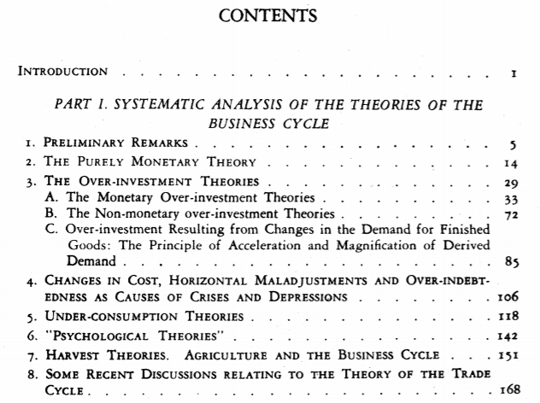

Slide 46
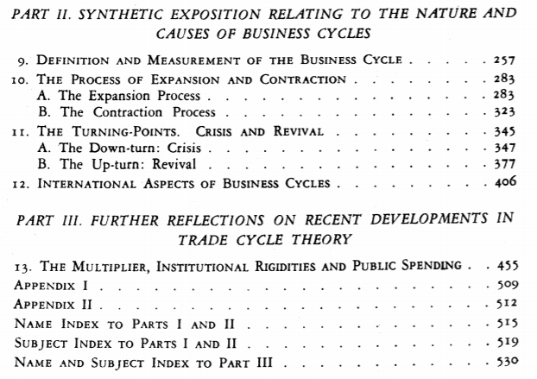

Slide 47
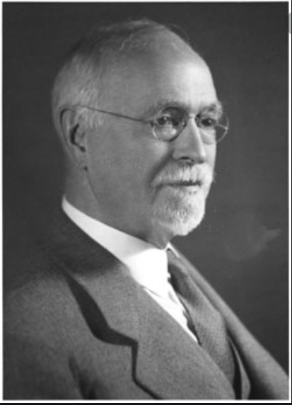
Irving Fisher
(Saugerties, 27 febbraio 1867 – New York, 29 aprile 1947)

Slide 48
Irving Fisher
Economista statunitense.
Matematico eccellente, integrò il metodo statistico nella teoria economica e può considerarsi tra i pionieri dell'econometria.
I suoi contributi principali riguardano
teoria walrasiana dei prezzi di equilibrio (curva di indifferenza) nel 1892;
teoria del capitale e dell'investimento (1896, 1898, 1906, 1907, 1930) che portarono le teorie intertemporali austriache nel mondo di lingua inglese, dove introdusse la famosa distinzione tra "stock" e flussi", il teorema di separazione di Fisher e la teoria dei fondi prestabili dei tassi di interesse.
la teoria quantitativa della moneta (1911, 1932, 1935);
La teoria dei numeri indice (1922);
La curva di Phillips (1926)
La sua teoria della deflazione da debito (1933) che riecheggia nell'economia post-keynesiana.

Slide 49
Teoria quantitativa della moneta Fisher
Fisher ha formulato la sua teoria in termini di equazione di scambio, che dice che MV = PT, dove M è uguale allo stock di moneta; V è uguale alla velocità di circolazione (numero medio di volte in cui la moneta circola nell’economia in un anno); P è uguale al livello dei prezzi; e T è uguale al volume totale delle transazioni comprese quelle relative ai beni e servizi intermedi e ai beni di seconda mano.
Gli economisti contemporanei attingono ancora a questa equazione, anche se di solito usano la versione MV = PY, dove y sta per reddito reale.
Se V e T (o Y) sono indipendenti da M e da P e se i prezzi sono flessibili, variazioni di M tendono a ripercuotersi in pari variazioni di P
Formalmente M = kPY e MV = PY sono identiche se ipotizziamo che V = 1/k. In realtà tra le due versioni della teoria ci sono differenze importanti
  Visione soggettiva (Cambridge) vs. Visione oggettiva (Fisher)
  Cambridge Moneta come scorta precauzionale ol

Slide 50
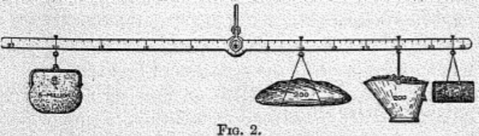
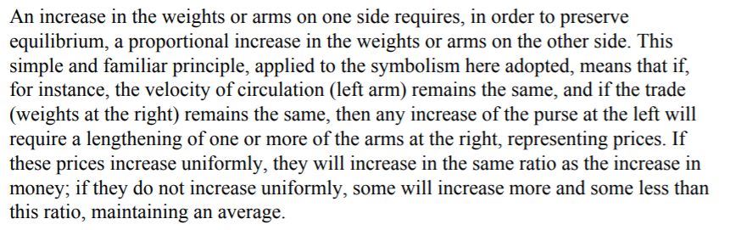

Teoria quantitativa della moneta Fisher, 2
$$MV=\sum_{i=1}^{n}{p_{i}q_{i}}$$
https://eet.pixel-online.org/files/etranslation/original/Fisher%20The%20Purchasing%20Power%20of%20Money.pdf

Slide 51
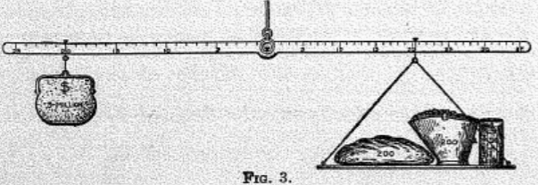
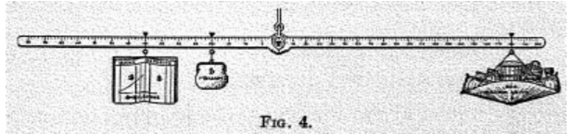


Teoria quantitativa della moneta Fisher, 3
$$MV=PT$$
$$MV+M^{′}V′=PT$$
https://eet.pixel-online.org/files/etranslation/original/Fisher%20The%20Purchasing%20Power%20of%20Money.pdf

Slide 52
Teoria quantitativa della moneta Fisher, 4
La TQM nella versione di Fisher, si combina con la distinzione tra tasso d’interesse reale e tasso d’interesse monetario.
Il tasso d’interesse naturale si determina sul mercato finanziario nel punto d’incontro tra offerta di prestiti (pari al risparmio del settore privato, motivato dal desiderio di un maggior consumo futuro a fronte della rinuncia a un determinato consumo presente) e domanda di prestiti (pari agli investimenti del settore privato, motivati dal desiderio di disporre di un capitale nell’immediato a fronte di un flusso di pagamenti futuri).
  S (r_{n}, Ypo) = I (r_{n}), S’(r) > 0, I’(r) < 0
Il tasso d’interesse monetario i è determinato dalle banche insieme all’offerta di prestiti bancari (che portano a una pari creazione dell’offerta di moneta).
  Il tasso d’interesse reale r è dato dal tasso monetario i meno il tasso d’inflazione π
  r = i - π
  Il tasso reale può differire dal suo valore naturale nella transizione da un equilibrio economico all’altro

Slide 53
Teoria quantitativa della moneta Fisher, 5
[In presenza di un aumento dell’offerta di moneta, per esempio, si determina che un aumento iniziale dei prezzi dei beni e ad attese di nuovi aumenti del tasso d'inflazione].
Poiché il tasso di interesse monetario non si adegua immediatamente al movimento dei prezzi, si origina un aumento dei profitti, attraverso l'espansione della domanda di prestiti e del volume del commercio. La fine del processo di espansione avviene quando il tasso di interesse si è adeguato al tasso di aumento dei prezzi: a questo punto si verifica una contrazione dei profitti il cui aumento precedente si rivela illusorio in quanto dovuto all'andamento dei prezzi e non alla crescita del rendimento del capitale. La sequenza descritta viene ripercorsa a ritroso finché l'unica variazione che permane è la variazione dei prezzi, proporzionale alla variazione della quantità di moneta.
[…] Il tasso di interesse reale di mercato non necessariamente coincide con il tasso naturale che pone in equilibrio risparmi e investimenti. Nei moderni schemi di analisi economica che tengono conto delle aspettative, una convergenza delle attese circa il tasso di variazione dei prezzi futuri può indurre il mercato a includere tale tasso di variazione dei prezzi atteso nel computo del tasso di interesse nominale di mercato. Fenomeni di aggiustamento imperfetto, dovuti a carenza di informazioni sull'evoluzione futura dei prezzi, fanno sì che il tasso di interesse segua - talvolta con ritardo, talvolta con anticipo - le variazioni dei prezzi: si crea quindi una delle possibili discrepanze tra tassi di mercato e tassi naturali di interesse.
https://www.treccani.it/enciclopedia/saggio-dell-interesse_%28Enciclopedia-delle-scienze-sociali%29/

Slide 54
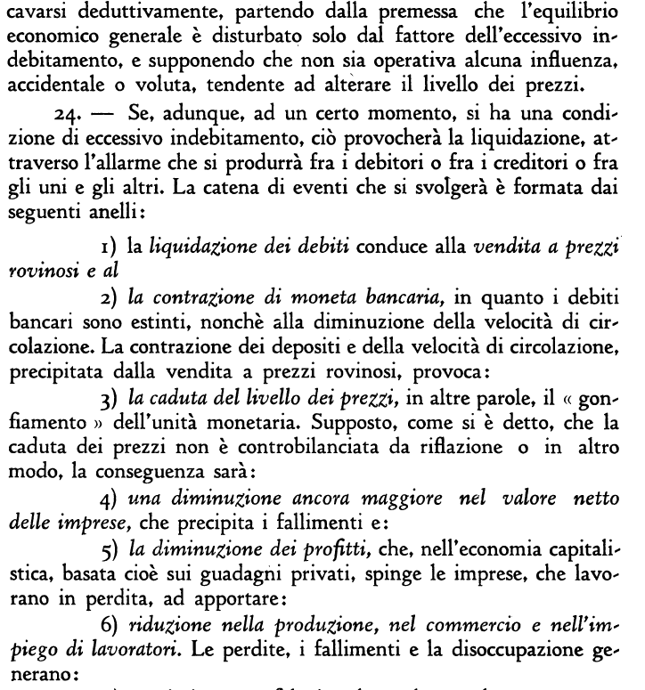

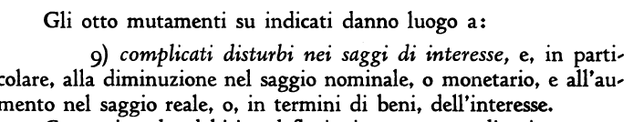
Teoria del ciclo e delle depressioni basata sul concetto di deflazione da debiti
«Nel volume sui cicli economici (i) ho elaborato, teoricamente e col sussidio di materiale statistico, ciò che può denominarsi una teoria delle grandi depressioni basata sui debiti e sulla deflazione» (Fisher 1933, p. 735)
«In complesso sono nove variabili che formano oggetto di studio: debito medio circolante, velocità di circolazione, livelli dei prezzi, valori netti, profitti, transazioni, fiducia» saggi di interesse» (Fisher 1933, p. 741).

Slide 55


